Slide 1
IIS
Ⅰ. IIS의 개념
Ⅱ. IIS (Windows Server 2012)
실습 환경
IIS 설치
Maria DB
PHP 설치 및 연동
XE 설치
Ⅲ. IIS (Windows 10)
IIS 설치 및 실행
PHP 설치 및 연동
Maria DB 설치 및 연동
XE 설치

Slide 2
IIS의 개념

Slide 3
IIS란
IIS
▶ IIS 웹서버는 인터넷 정보 서비스(Internet Information Services)의 약자로써, 마이크로소프트 윈도우를 사용하는 서버들을 위한 인터넷 기반 서비스들의 모임이다. IIS는 미국 마이크로소프트(Microsoft)사의 윈도우 시스템에서 사용하는 웹서버 프로그램이다.
▶ 아파치 웹서버에 이어 세계에서 두번째로 가장 잘 알려진 웹서버 이다.
▶ 서버는 현재 FTP, SMTP, NNTP, HTTP/HTTPS를 포함하고 있다.
▶ IIS에서는 ASP 스크립트 언어를 사용 할 수 있다.

Slide 4
IIS의 기능
IIS
▶ IIS 관리자를 사용하여 IIS 기능을 구성하고 웹 사이트를 관리한다.
▶ FTP(파일 전송 프로토콜)를 사용하여 웹 사이트 소유자가 파일을 업로드 및 다운로드할 수 있다.
▶ 웹 사이트 격리를 사용하여 웹 사이트가 서버의 다른 사이트를 방해하지 않도록 한다.
▶ 클래식 ASP, ASP.NET, PHP 등의 다양한 기술을 사용하여 작성된 웹 응용 프로그램을 구성한다.
▶ Window PowerShell을 사용하여 웹 서버의 대한 대부분의 관리 작업관리 과정을 자동화 한다.
▶ 여러 웹 서버를 IIS로 관리할 수 있는 서버 팜으로 구성한다.
▶ NUMA 하드웨어를 최대한 활용하고 NUMA 사용 가능 서버의 성능을 최적화 한다.

Slide 5
IIS 장, 단점
IIS
장점
▶ OS 이용자의 대부분이 윈도우를 사용하여 쉽게 설치가 가능하며, 시각적으로 창(Window)에서 작업을 하는 경우가 많아 일반적인 텍스트(Text)로 작업을 할 때 보다는 훨씬 용이한 작업이 가능하다.
▶ 웹 프로그램을 쉽게 설치 & 관리가 가능하고, 쉽게 설정 및 확인이 가능하다.
단점
▶ 운영체제 사용이 윈도우만 가능하여, 다른 OS를 사용하는 분들은 사용이 거의 불가능하다.
▶ 아파치(Apache)보다는 이용자수가 적어서 고급 정보를 찾기 힘들 때가 있으나, 대부분의 정보들은 찾을 수 있다.
▶ OS를 윈도우 서버로 설치하였을 때와 단순히 윈도우 7 / 8 / 8.1 들을 설치하였을 때와는 기능이 조금 차이가 있다.

Slide 6
IIS Windows Server 2012

Slide 7
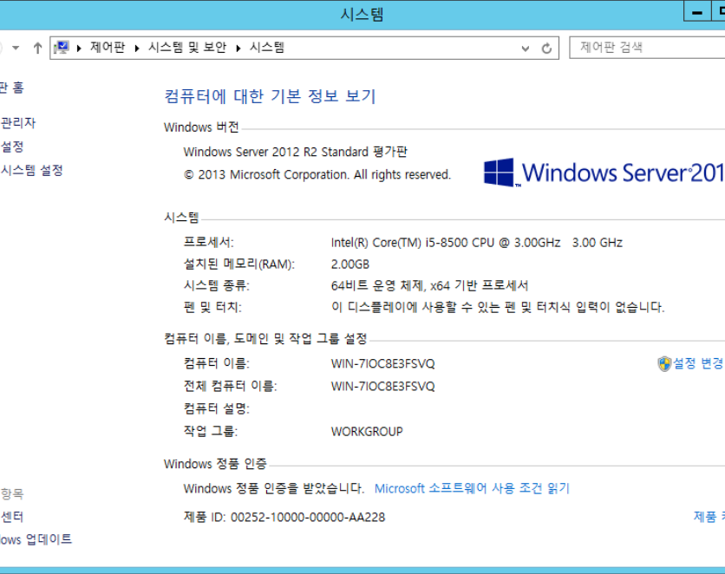
실습 환경 version
IIS Windows Server 2012

Slide 8
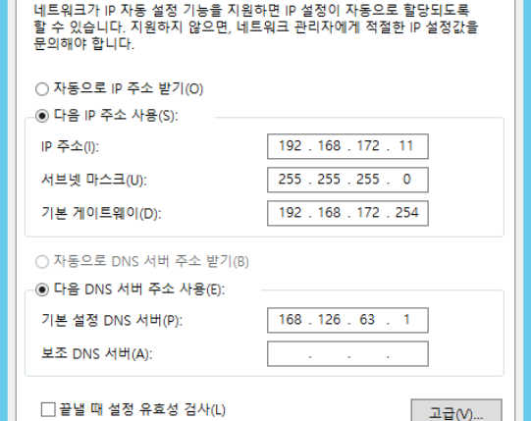
실습 환경 IP
IIS Windows Server 2012

Slide 9
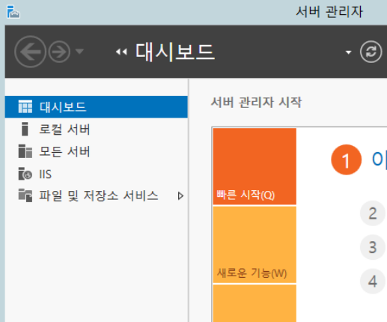
IIS 설치 – 서버 관리자
IIS Windows Server 2012
서버관리자에서 IIS 선택

Slide 10
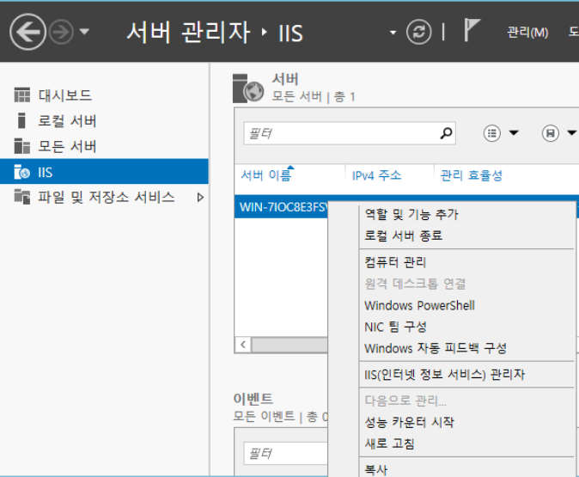
IIS 설치 – 서버 관리자
IIS Windows Server 2012

Slide 11
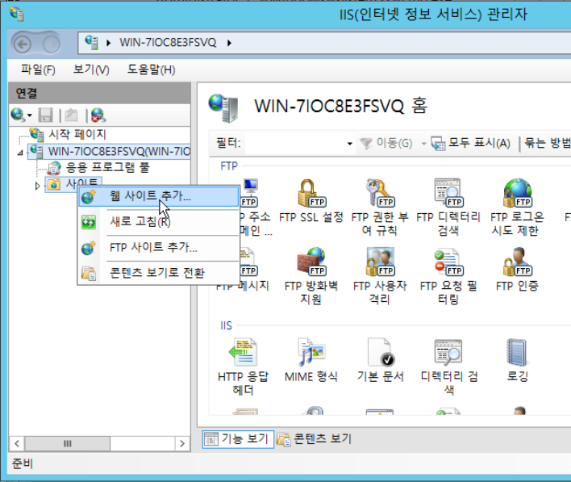
IIS 설치 – 사이트 추가
IIS Windows Server 2012
기본적으로 생성되는 Default Web Site 삭제 후
새로운 웹 사이트 추가

Slide 12
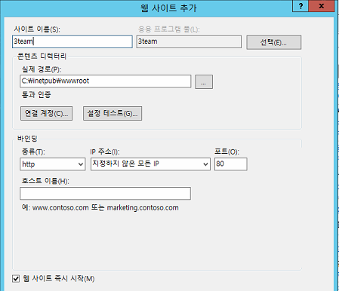
IIS 설치 – 사이트 추가
IIS Windows Server 2012
사이트의 이름을 3team으로 정하고 사이트의 경로를 C:\inetpub\wwwroot 로 지정

Slide 13
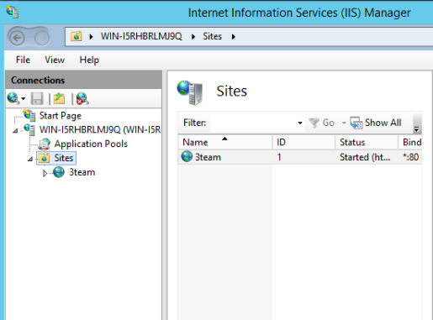
IIS 설치 – 사이트 추가
IIS Windows Server 2012
생성된 웹 사이트 확인

Slide 14
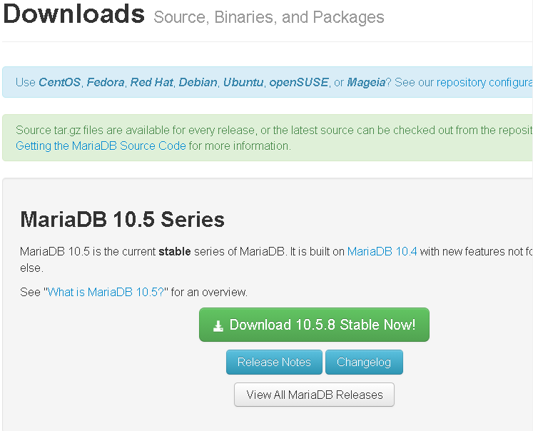
MariaDB - 다운로드
IIS Windows Server 2012
mariadb 다운로드
https://downloads.mariadb.org/

Slide 15
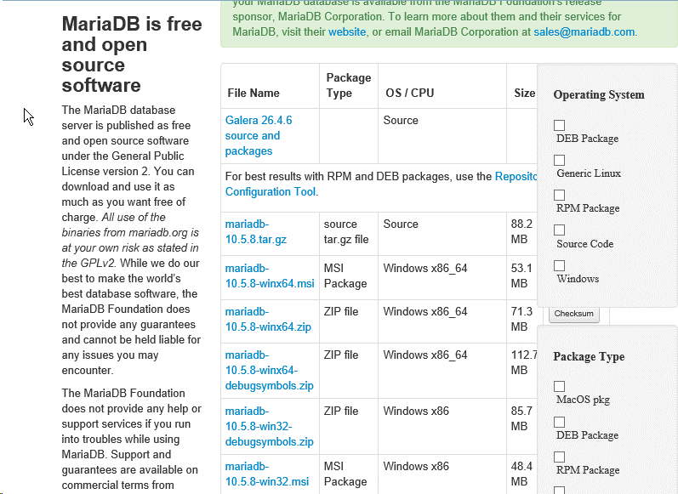
MariaDB – 설치
IIS Windows Server 2012

Slide 16
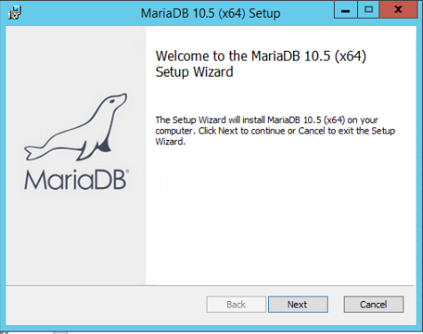
MariaDB – 설치
IIS Windows Server 2012
설치 시 에러가 발생하면 vc_redist.x64.exe 를 추가적으로 설치 해야 됨

Slide 17
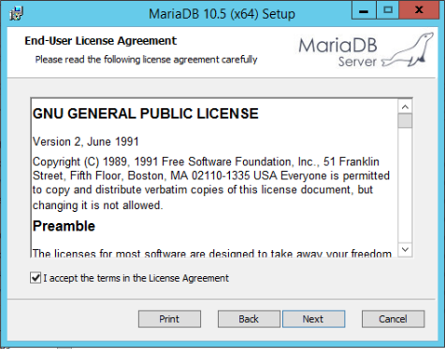
MariaDB – 설치
IIS Windows Server 2012

Slide 18
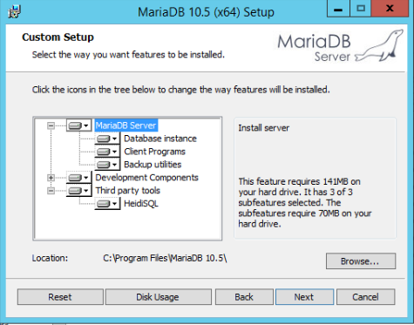
MariaDB – 설치
IIS Windows Server 2012

Slide 19
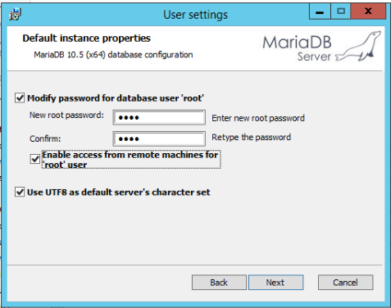
MariaDB – 설치
IIS Windows Server 2012

Slide 20
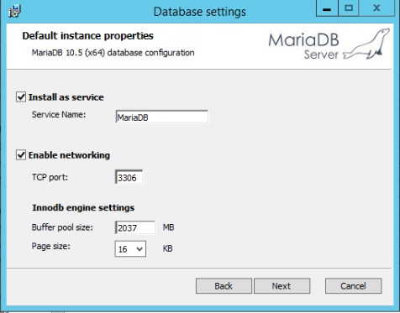
MariaDB – 설치
IIS Windows Server 2012

Slide 21
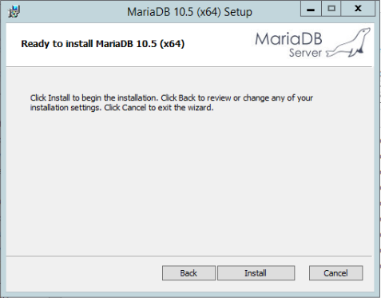
MariaDB – 설치
IIS Windows Server 2012

Slide 22
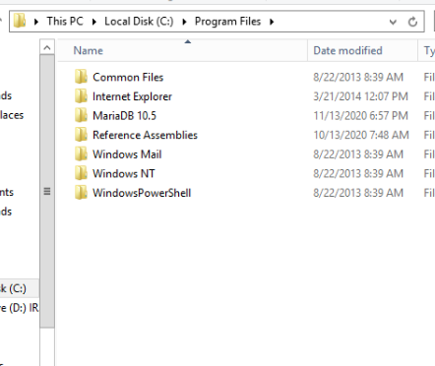
MariaDB – 환경변수 추가
IIS Windows Server 2012
설치된 MariaDB 디렉터리는 C:\Program Files 밑에 존재

Slide 23
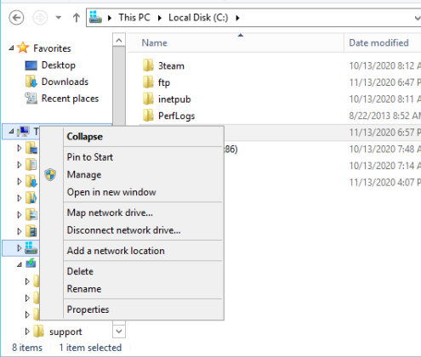
MariaDB – 환경변수 추가
IIS Windows Server 2012
환경변수에 추가하기 위해 내 PC 우클릭 후 속성 선택

Slide 24
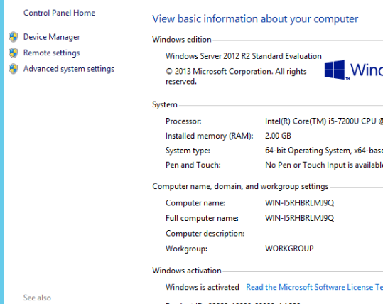
MariaDB – 환경변수 추가
IIS Windows Server 2012

Slide 25
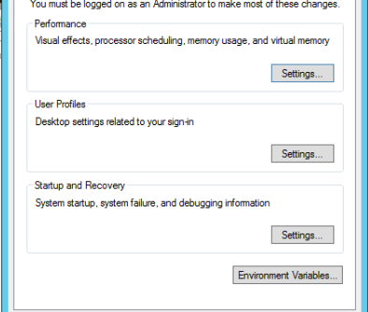
MariaDB – 환경변수 추가
IIS Windows Server 2012

Slide 26
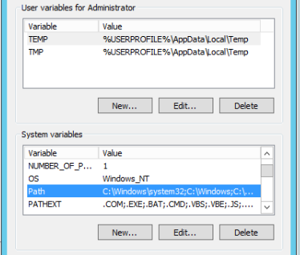
MariaDB – 환경변수 추가
IIS Windows Server 2012
1.
2.
3.
시스템 변수 중 Path 변수 수정

Slide 27
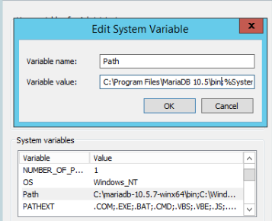
MariaDB – 환경변수 추가
IIS Windows Server 2012
맨 앞쪽에 C:\Program Files\MariaDB 10.5\bin; 추가

Slide 28
MariaDB – 실행
IIS Windows Server 2012
Microsoft Windows [Version 6.3.9600]
(c) 2013 Microsoft Corporation. All rights reserved.
C:\Users\Administrator>mysql –u root –p
Enter password: ****
Welcome to the MariaDB monitor. Commands end with ; or \g.
Your MariaDB connection id is 3
Server version: 10.5.8-MariaDB mariadb.org binary distribution
Copyright (c) 2000, 2018, Oracle, MariaDB Corporation Ab and others.
Type ‘help;’ or ‘\h’ for help. Type ‘\c’ to clear the current input statement.
MariaDB [(none)]>
cmd 창에서 mysql –u root –p 입력 후 MariaDB 설치 시 입력했던 root 패스워드를 입력하면 정상적으로 MariaDB에 접속이 된 것을 확인할 수 있음

Slide 29
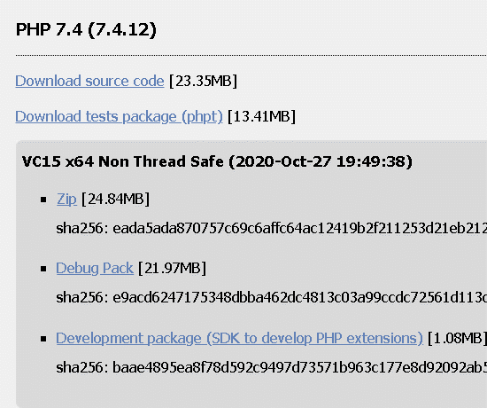
PHP - 설치
IIS Windows Server 2012
PHP를 설치하기 위해 https://windows.php.net/download/ 에서
zip 파일 다운

Slide 30
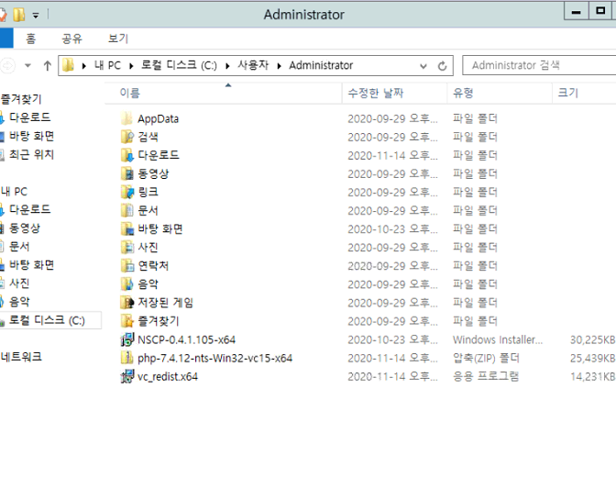
PHP - 설치
IIS Windows Server 2012
다운받은 zip 파일 압축 풀기

Slide 31
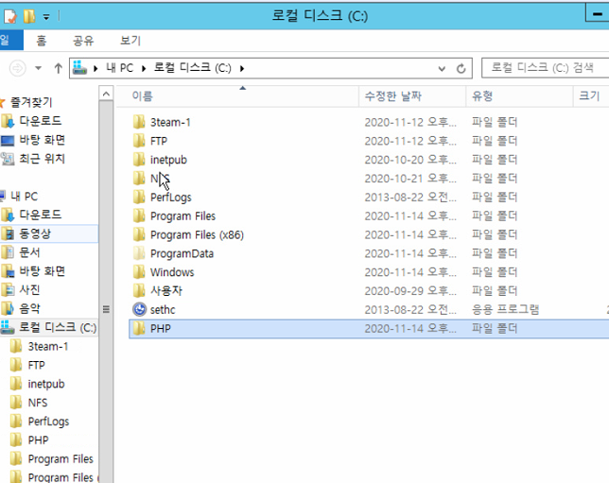
PHP - 설치
IIS Windows Server 2012
C드라이브 밑에 압축 풀고 나서 디렉터리의 이름을 PHP로 바꿈

Slide 32
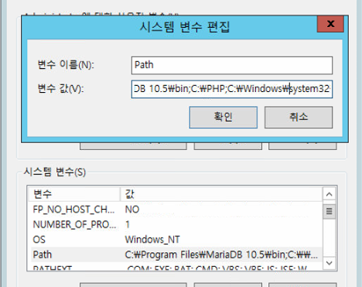
PHP - 설치
IIS Windows Server 2012
내 컴퓨터 우클릭 → 속성 → 고급 시스템 설정 → 환경 변수 → 시스템 변수 중 Path 편집 → C:\PHP 추가

Slide 33
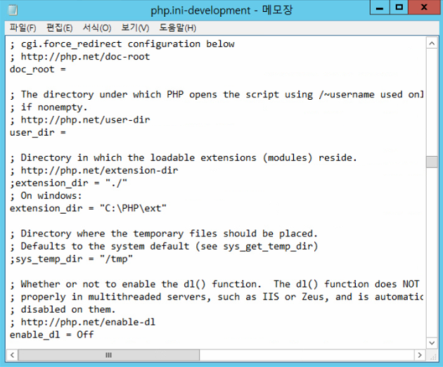
PHP – MariaDB 연동
IIS Windows Server 2012
extension_dir 앞에 있는 주석을 삭제하고 ext 대신에 C:\PHP\ext 입력

Slide 34
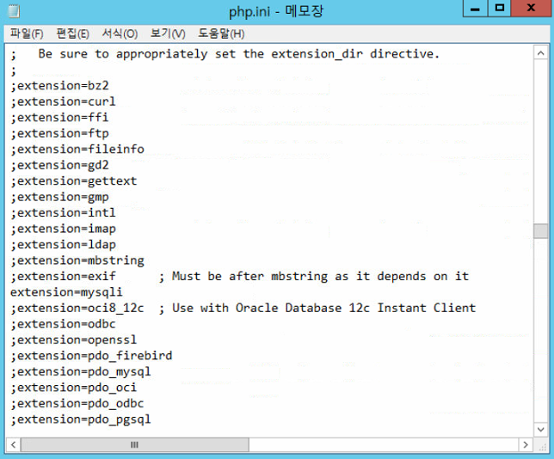
PHP – MariaDB 연동
IIS Windows Server 2012
DB랑 연동하기 위해 extension=mysqli 앞에 있는 주석(;) 삭제 후 php.ini 로 저장

Slide 35
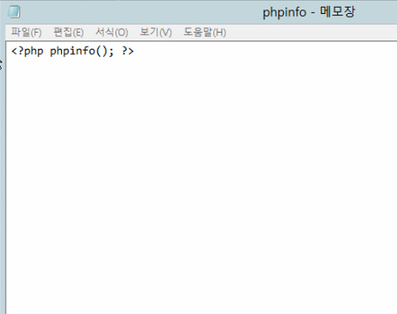
PHP – MariaDB 연동
IIS Windows Server 2012
C:\inetpub\wwwroot 에 phpinfo.php 파일 생성
<?php phpinfo(); ?>

Slide 36
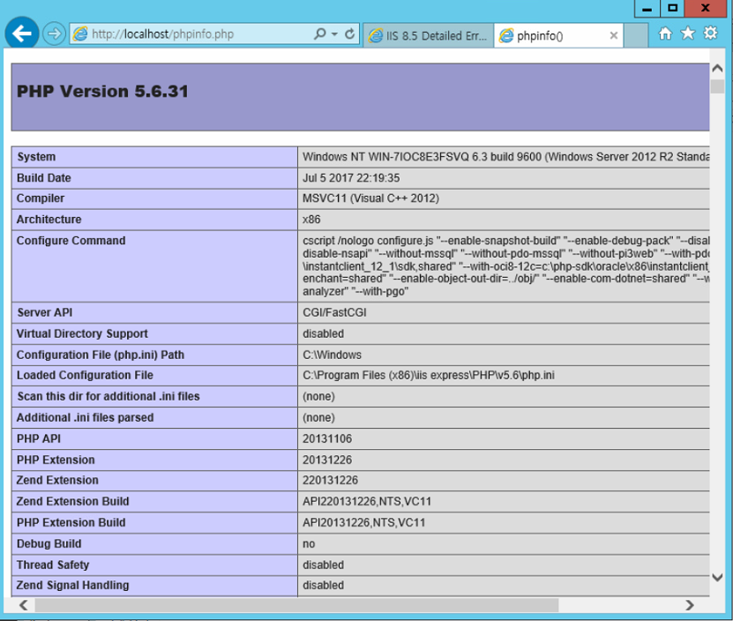
PHP – MariaDB 연동
IIS Windows Server 2012
브라우저에서 localhost/phpinfo.php 로 접속

Slide 37
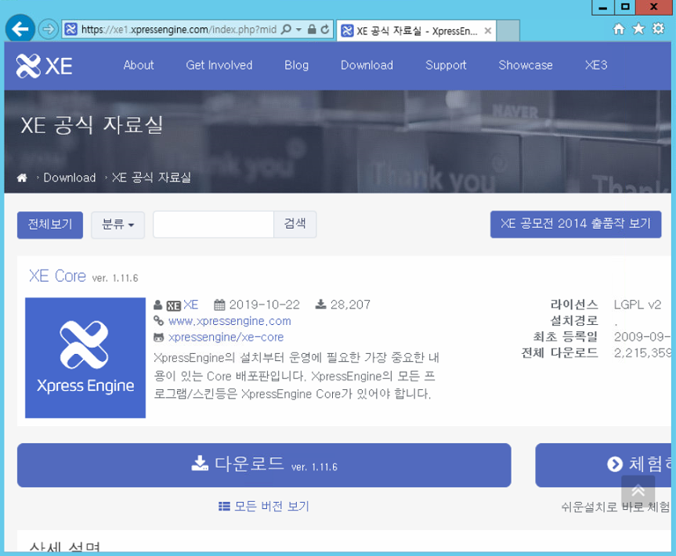
XE - 설치
IIS Windows Server 2012
https://xe1.xpressengine.com/index.php?mid=download&package_id=18325662&release_id=22756225 에서 zip 파일 다운 후 압축 풀기

Slide 38
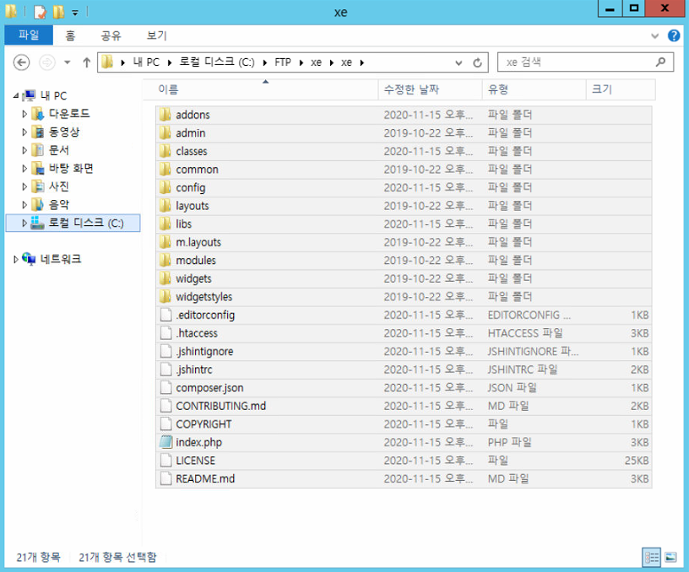
XE - 설치
IIS Windows Server 2012
압축을 풀고 나서 xe 폴더 안의 모든 폴더 및 파일들을 복사 후

Slide 39
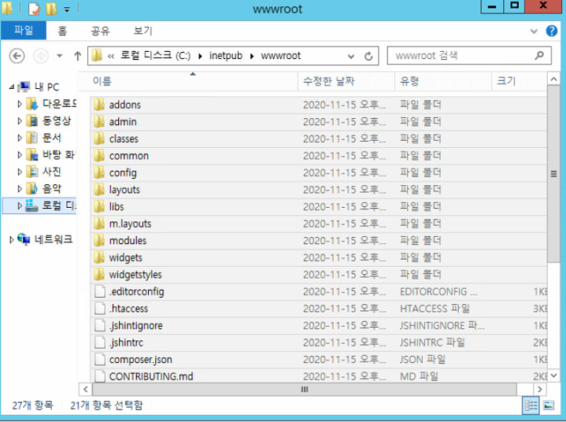
XE - 설치
IIS Windows Server 2012
C:\intetpub\wwwroot 에 붙여넣음

Slide 40
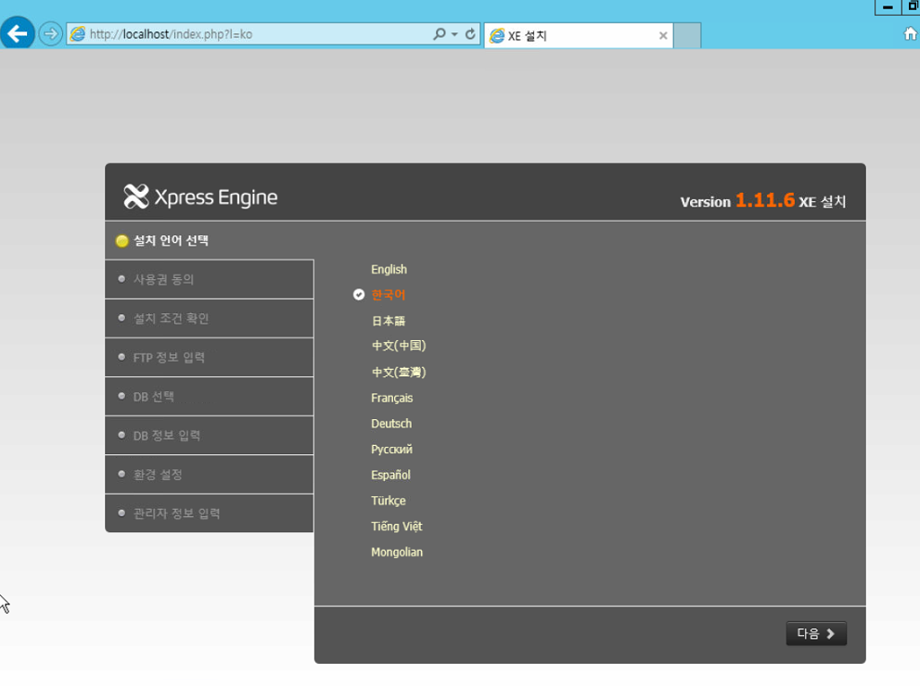
XE - 설치
IIS Windows Server 2012
웹 브라우저에서 localhost에 접속

Slide 41
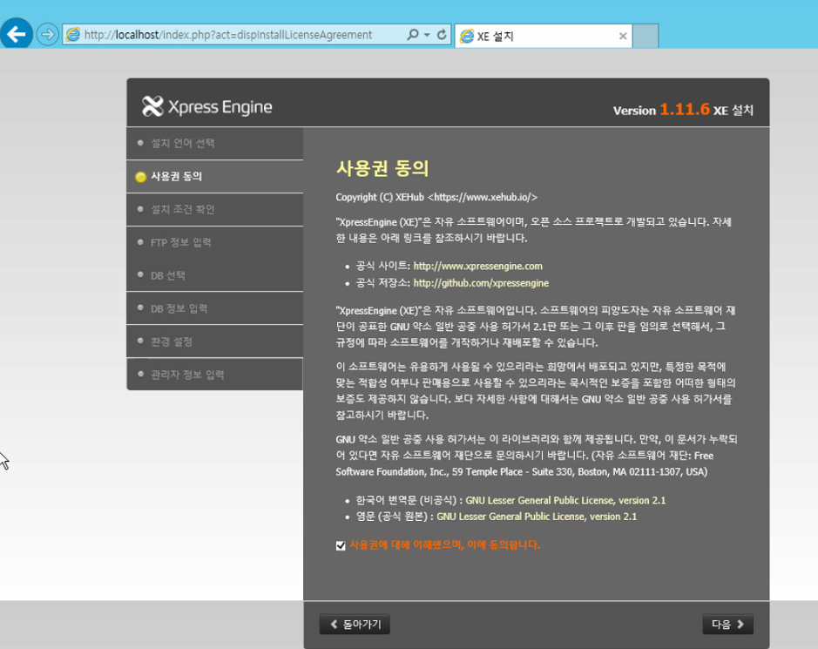
XE - 설치
IIS Windows Server 2012

Slide 42
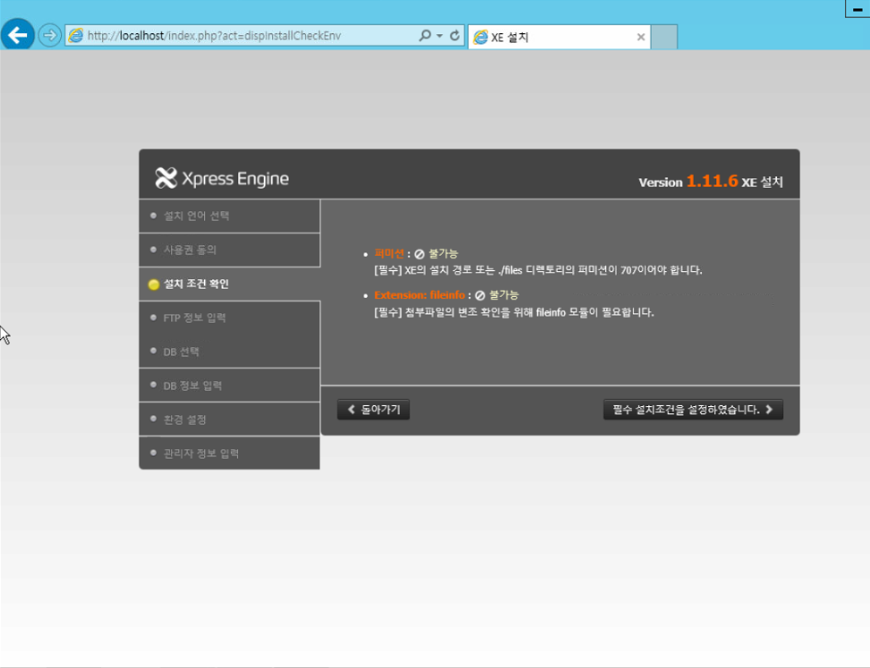
XE – 설치 오류
IIS Windows Server 2012
C:\inetpub\wwwroot 에 files 디렉터리가 존재하지 않고 php.ini 파일에서 fileinfo와 관련된 주석을 풀지 않아서 생기는 문제

Slide 43
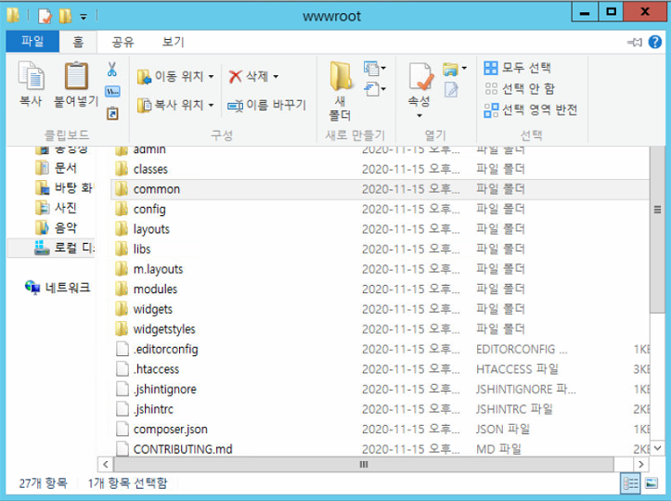
XE – 설치 오류 해결
IIS Windows Server 2012
C:\inetpub\wwwroot 에 서 새 폴더 생성 후

Slide 44
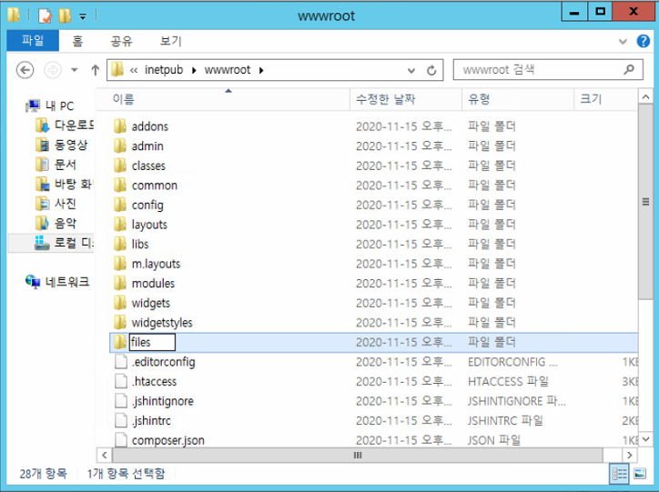
XE – 설치 오류 해결
IIS Windows Server 2012
이름을 files 라고 지정

Slide 45
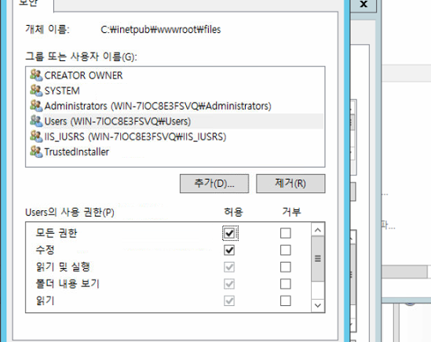
XE – 설치 오류 해결
IIS Windows Server 2012
생성한 files 폴더 우클릭 → 속성 → 보안 → 편집에 들어가서 Users 에 모든 권한 부여 후 적용

Slide 46
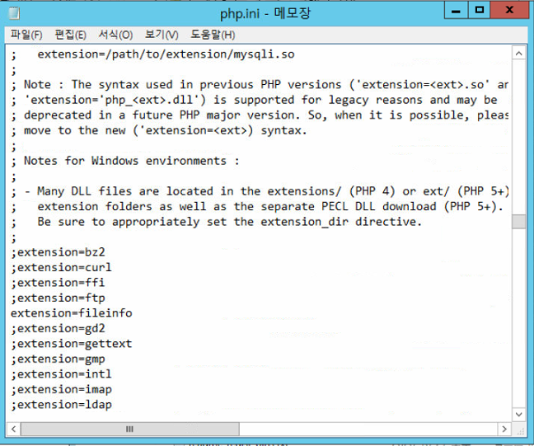
XE – 설치 오류 해결
IIS Windows Server 2012
C:\PHP\php.ini 파일에서 extension=fileinfo 앞의 주석 제거 후 저장

Slide 47
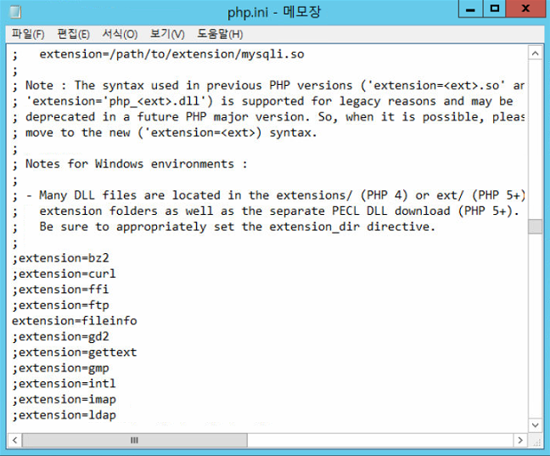
XE – 설치 오류 해결
IIS Windows Server 2012
기존 C:\intetpub\wwwroot 에 있던 파일들은 삭제 후 복사한 파일 및 디렉터리들 붙여넣기

Slide 48
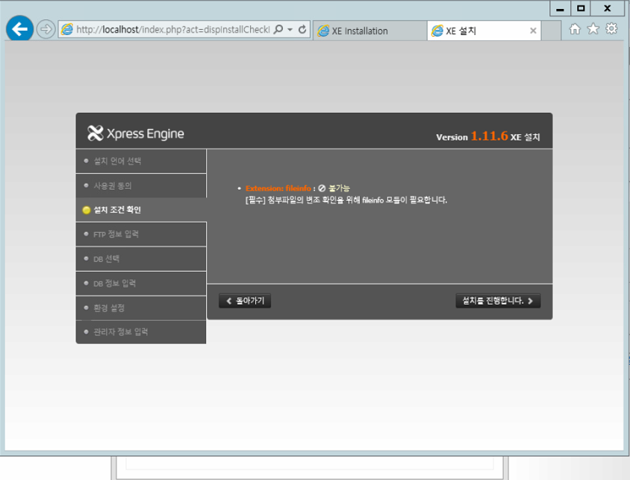
XE – 설치
IIS Windows Server 2012
계속 Extension : fileinfo 불가능 메시지가 나와도 설치를 진행

Slide 49
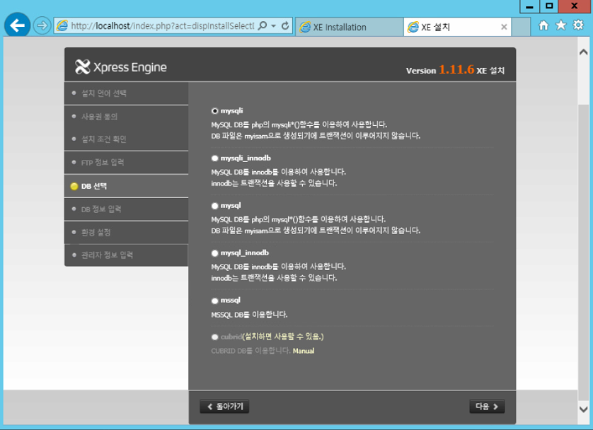
XE – 설치
IIS Windows Server 2012
계속 Extension : fileinfo 불가능 메시지가 나와도 설치를 진행

Slide 50
XE – 설치
IIS Windows Server 2012
Microsoft Windows [Version 6.3.9600]
(c) 2013 Microsoft Corporation. All rights reserved.
C:\Users\Administrator>mysql –u root –p
Enter password: ****
…
MariaDB [(none)]> CREATE DATABASE xe;
Query OK, 1 row affected (0.002 sec)
MariaDB [(none)]>
cmd 에서 mariadb에 접속한 후 xe 라는 데이터베이스 생성

Slide 51
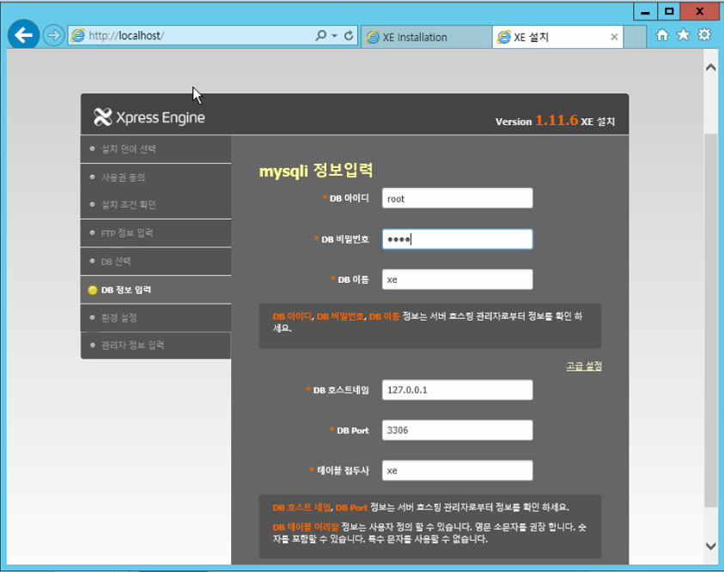
XE – 설치
IIS Windows Server 2012
DB 아이디 : root
DB 비밀번호 : toor
DB 이름 : xe

Slide 52
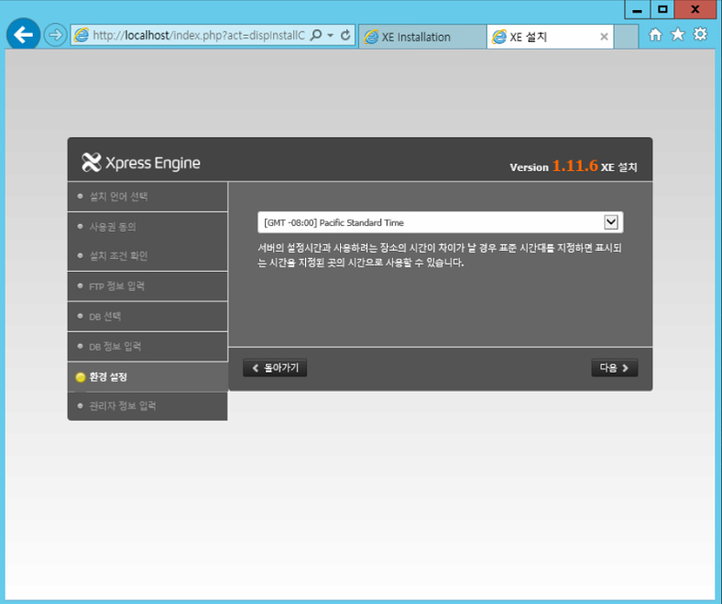
XE – 설치
IIS Windows Server 2012

Slide 53
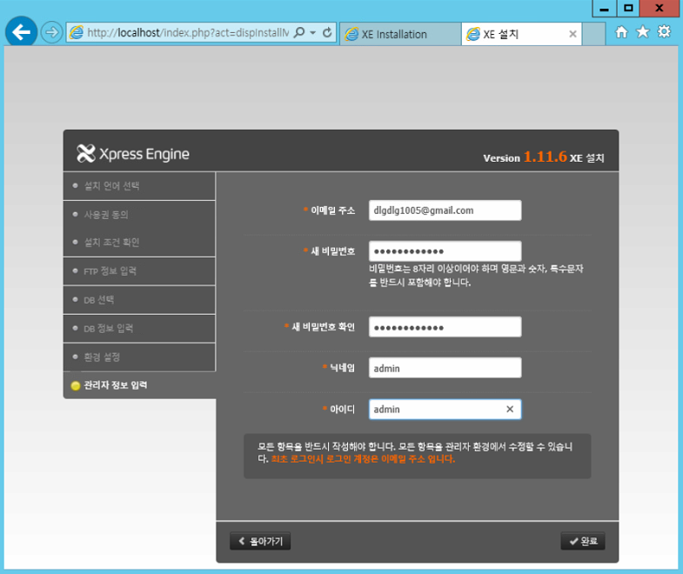
XE – 설치
IIS Windows Server 2012
~~~@~~~.com

Slide 54
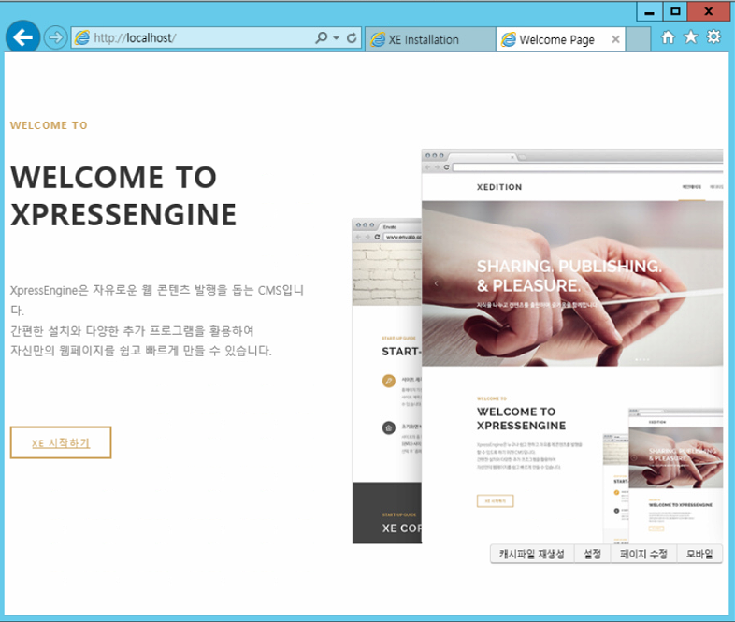
XE – 설치
IIS Windows Server 2012

Slide 55
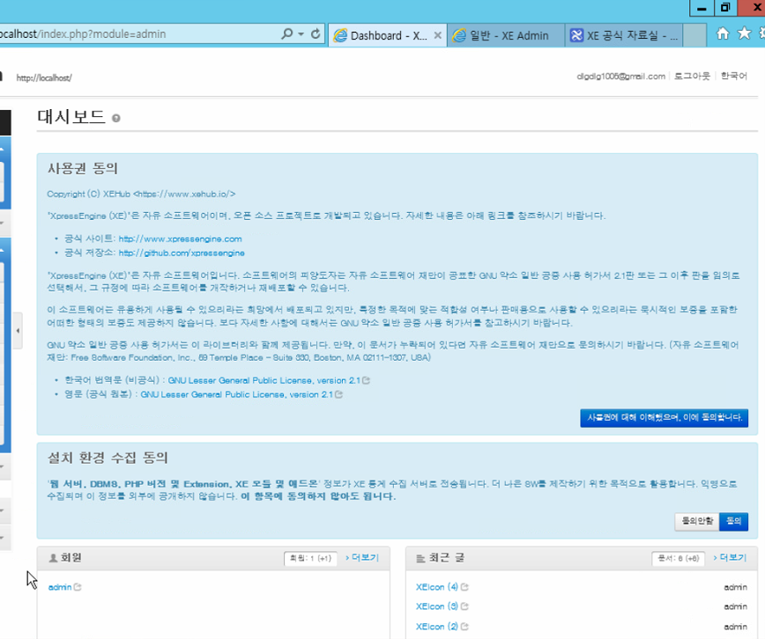
XE – 설치
IIS Windows Server 2012

Slide 56
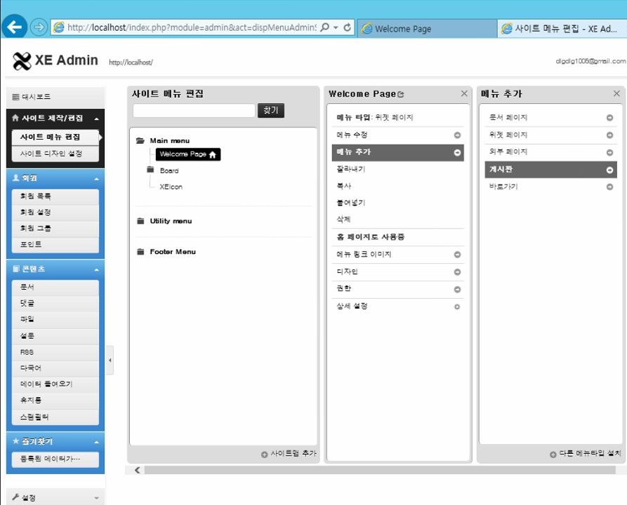
XE – 메뉴 추가
IIS Windows Server 2012
1.
2.
3.
4.

Slide 57
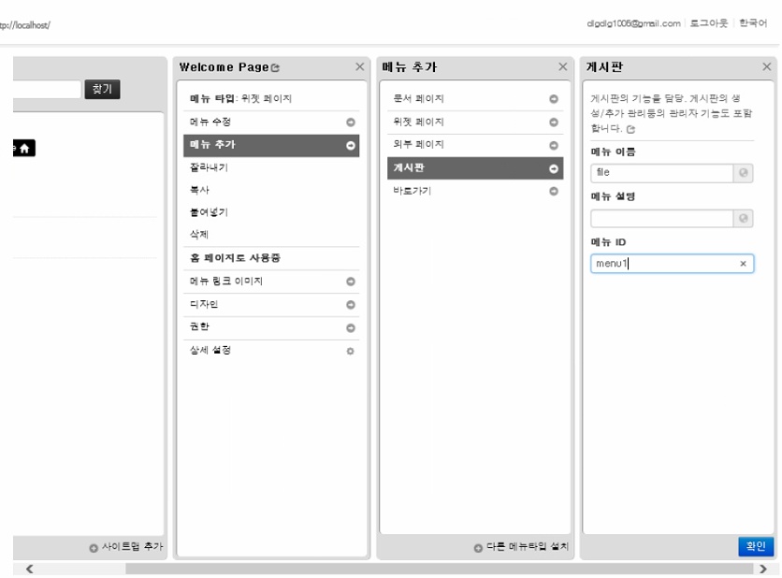
XE – 메뉴 추가
IIS Windows Server 2012
메뉴 이름 및 메뉴 ID 지정

Slide 58
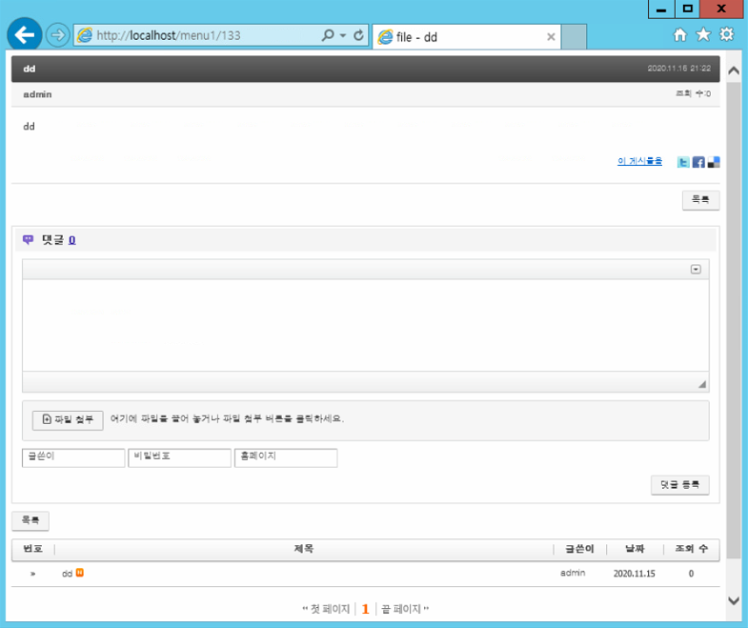
XE – 첨부 파일 용량 제한
IIS Windows Server 2012
기본 첨부 파일 업로드 용량은 최대 2MB로 지정되어 있음

Slide 59

XE – 첨부 파일 용량 제한
IIS Windows Server 2012
C:\PHP\php.ini 파일에서 여러 파일을 한번에 업로드 할 때 모든 파일의 용량 합계 최대치를 지정하는 upload_max_filesize 를 1024M 로 변경

Slide 60

XE – 첨부 파일 용량 제한
IIS Windows Server 2012
C:\PHP\php.ini 파일에서 업로드 할 때 파일 한 개의 최대 크기를 정하는 post_max_size 를 1024M 로 변경

Slide 61

XE – 첨부 파일 용량 제한
IIS Windows Server 2012
IIS 에서도 파일 업로드 용량이 기본적으로 최대 300M로 정해져 있기 때문에 IIS 관리자 → 요청 필터링에서 수정

Slide 62

XE – 첨부 파일 용량 제한
IIS Windows Server 2012

Slide 63

XE – 첨부 파일 용량 제한
IIS Windows Server 2012
최대 1GB를 업로드할 수 있게 하기 위해 1073741824(1024 * 1024 * 1024) 입력

Slide 64
IIS Windows 10

Slide 65

IIS 설치 및 실행
IIS Windows 10
“설정 -> 앱” 화면에서 오른쪽 또는 맨 밑에 “프로그램 및 기능”을 실행합니다.

Slide 66


IIS 설치 및 실행
IIS Windows 10
”프로그램 및 기능” 화면에서 “Windows 기능 켜기/ 끄기” 를 클릭합니다.
“예” 를 클릭합니다. (화면에 뜬다면)

Slide 67

IIS 설치 및 실행
IIS Windows 10
“Windows 기능 켜기/끄기” 화면에서 필요한 기능을 켠다.

Slide 68



IIS 설치 및 실행
IIS Windows 10
4-1.”인터넷 정보 서비스”(Internet Information Service)를 확장합니다.
4-2.”World Wide Web 서비스”를 켭니다.여기서
하위기능은 기본으로 합니다.
4-3.”웹 관리 도구”에서는 “IIS 관리 콘솔”에
체크합니다.

Slide 69
IIS 설치 및 실행
IIS Windows 10
world wide web 서비스 역활
보안
▶ 서버, 사이트, 응용 프로그램, 가상 디렉터리 및 파일을 보호하도록 추가 보안 기능을 사용합니다.
상태 및 진단
▶ 서버, 사이트 및 응용 프로그램 상태를 모니터링하고 관리할 수 있게 합니다.
성능 기능
▶ 성능 기능을 설치합니다
응용 프로그램 개발 기능
▶ 웹 서버 응용프로그램 개발 기능을 설치합니다
일반적인 HTTP 기능
▶ HTML 및 이미지 파일과 같은 웹 서버 콘텐츠 지원을 설치합니다.

Slide 70
IIS 설치 및 실행
IIS Windows 10
웹 관리 도구 역활
IIS 6 관리 호환성
▶ 기존 IIS 6.0 API 및 스크립트를 사용하여 이 IIS 10.0 웹 서버를 관리할 수 있습니다.
IIS 관리 서비스
▶ 웹 서버를 웹 서버 관리 콘솔을 통해 다른 컴퓨터에서 원격으로 관리할 수 있습니다.
IIS 관리 스크립트 및 도구
▶ IIS 구성 스크립트를 사용하여 로컬 웹 서버를 관리합니다.
IIS 관리 콘솔
▶ 로컬 및 원격 웹 서버 관리를 지원하는 웹 서버 관리 콘솔을 설치합니다.

Slide 71

IIS 설치 및 실행
IIS Windows 10
5. IIS에서 응용프로그램을 실행하기 위해서 가능을 추가할 수 있습니다.
“인터넷 정보 서비스”- ”World Wide Web 서비스”- ”응용 프로그램 개발 기능”

Slide 72
IIS 설치 및 실행
IIS Windows 10
1
2
3
4
“ASP”를 체크해서 asp 프로그램을 실행할 수 있게 한다.
“ASP.NET 3.5” 또는 “ASP.NET 4.8”를 체크해 asp.net 프로그램을 실행할 수 있게 한다.
“CGI”는 IIS가 외부 프로그램을 실행시키는 방법을 제공한다.
“ISAPI”는 PHP와 Java 응용프로그램의 연동에 사용이 된다.

Slide 73



IIS 설치 및 실행
IIS Windows 10
5-1 .NET 확장성 4.8
CGI 를 체크하고 종료합니다.
CGI : FastCGI 방식을 사용하여 PHP와 연동하기 위함
6. 로딩 후 완료됩니다.

Slide 74

IIS 설치 및 실행
IIS Windows 10
7. IIS 관리자를 실행합니다.

Slide 75



에러 해결방법
IIS Windows 10
8. 해당 에러가 뜬다면 해결 방법
8-1 CMD 관리자 권한으로 실행
8-2 secpol.msc 입력

Slide 76



에러 해결방법
IIS Windows 10
보안 옵션
보안에 관련한 옵션을 설정할 수 있습니다
예) 로그온 시 대화형 로그온에 마지막으로 로그인한 사용자 이름이 남는데 이 경우 보안에 취약해 지므로 마지막 사용자 이름을 표시하지 않도록 지정해 줄 수있다
8-3 로컬 정책 – 보안 옵션 선택
8-4 사용자 계정 컨트롤:
관리 승인 모드에서 모든 관리자 실행 사용 안함으로 변경
8-5 재시작

Slide 77

IIS 설치 및 실행
IIS Windows 10
8-6 재시작 하면 정상적으로 실행됩니다.

Slide 78

IIS 설치 및 실행
IIS Windows 10
9. 왼쪽 트리에서 사이트의 Default Web Site 를 선택하고, 오른쪽의 시작 버튼을 눌러 웹사이트를 실행합니다.

Slide 79

IIS 설치 및 실행
IIS Windows 10
10. 웹브라우저의 localhost 를 입력하여
위와 같은 화면이 뜬다면 정상적으로 실행이 되었다는 뜻입니다.

Slide 80
IIS 사이트 추가하기
IIS Windows 10
IIS 웹 서버
[디스크 경로]
C:\inetpub\wwwroot
[파일]
Iistart.html
[사이트]
Default Web Site
[사이트]
내가 만든 사이트
[사이트]
내가 만든 사이트
IIS 웹 서버는 홈페이지를 사이트 단위로 관리합니다.
Default Web Site에 포함된 파일은 C:\inetpub\wwwroot 폴더에 저장되며, 사용자가 직접 만드는 사이트는 [IIS 관리자] 창에서 추가할 수 있다.

Slide 81

IIS 사이트 추가하기
IIS Windows 10
2. Default Web Site가 저장된 경로를 확인해봅니다. [IIS 관리자] 창에서 [Default Web Site] 를 클릭한 후 [기본 설정]을 클릭한다. 실제 경로가 %SystemDrive%\inetpub\wwwroot로 설정된 것을 확인할 수 있습니다.

Slide 82

IIS Windows 10
IIS 사이트 추가하기
3. C:\inetpub\test 경로를 기반으로 하는 사이트를 만들어보겠습니다.
C:\inetpub 디렉토리에 [test] 라는
디렉토리를 생성해줍니다.

Slide 83
IIS 사이트 추가하기
IIS Windows 10
3. C:\inetpub\test 경로를 기반으로 하는 사이트를 만들어보겠습니다.
C:\inetpub 디렉토리에 [test] 라는
디렉토리를 생성해줍니다.

Slide 84


IIS 사이트 추가하기
IIS Windows 10
5. 해당 파일을 선택한 후 마우스 오른쪽 버튼을 눌러 [이름 바꾸기]를 선택하고 파일명을 [index.html]로 수정합니다.
경고 창이 나타나면 [예]를 클릭합니다.

Slide 85

IIS 사이트 추가하기
IIS Windows 10
6. 해당 파일을 메모장을 이용해서 연 후,
다음과 같이 코드를 입력합니다.
<html>
TEST PAGE
</html>

Slide 86


IIS Windows 10
IIS 사이트 추가하기
V
V
7. [사이트] 에서 [웹 사이트 추가]를
클릭하면 [웹 사이트 추가]창이 나타나고
[사이트 이름] : test
[실제 경로] : C:\inetpub\test
를 입력합니다.

Slide 87


IIS 사이트 추가하기
IIS Windows 10
8. 중복 바인딩 관련 창이 나오면 [예]를 클릭합니다.
그럼 [test] 사이트가 추가된 것을 확인할 수 있습니다.

Slide 88


IIS 사이트 추가하기
IIS Windows 10
9. [Default Web Site] 를 클릭하여 [중지]한 후, [test] 사이트를 클릭하여 [시작] 을 클릭합니다.

Slide 89

IIS 사이트 추가하기
IIS Windows 10
10. 웹 브라우저에 localhost 를 입력하면
[index.html] 에 입력했던 내용들이
나오면 정상입니다.

Slide 90
IIS 기본 문서 변경하기
IIS Windows 10
사용자 1
IIS 웹 서버
[사이트]
test
웹 브라우저
a.jpg 파일 검색
http://localhost/a.jpg
파일 이름을 입력한 경우
사용자 2
IIS 웹 서버
[사이트]
test
웹 브라우저
경로 명시 x
기본 홈페이지 반환
http://localhost
파일 이름을 입력하지 않은 경우
1. [기본 문서]란 홈페이지 접속 시
제일 처음 뜨는 문서로 따로 파일명을 지정해주지 않아도 노출되는 문서입니다.

Slide 91


IIS 기본 문서 변경하기
IIS Windows 10
2. [IIS 관리자] 창에서 [test] 를 선택한 후 가운데 [기본 문서] 를 더블클릭합니다. 사이트에 지정되어 있는 기본 문서 파일들이 우선 순위대로 위에서 아래로 나열되어 있는 것을 확인할 수 있습니다.

Slide 92



IIS 기본 문서 변경하기
IIS Windows 10
3. C:\inetpub\wwwroot 경로 밑에
[iisstart.htm],[iisstart.png]파일을 복사하여
C:\inetpub\test 경로 밑에
복사 한 후, 웹 브라우저에 localhost를
입력하면 TESTPAGE 가 출력됩니다.
우선 순위가 index.html 이 더 높게 설정되어 있기 때문입니다.

Slide 93


IIS 기본 문서 변경하기
IIS Windows 10
4. 기본 문서의 우선순위를 변경하기 위해
[기본 문서]창에서 [iisstart.htm]을 선택 한 후 [위로 이동]을 입력합니다.
[기본 문서] 창이 뜨면 [예] 를 클릭합니다.

Slide 94

IIS 기본 문서 변경하기
IIS Windows 10
5. 다시 웹 브라우저에서 localhost
를 입력하면 기본문서의 우선순위가 변경되어서 [iisstart.htm] 파일의 내용이 출력되는 것을 확인할 수 있습니다.

Slide 95
IIS 가상 디렉터리 만들기
IIS Windows 10
IIS 웹 서버
[사이트]
test
[디스크 경로]
C:\inetpub/test
[디렉토리] AAA/
|--[파일] 111
|--[파일] 222
[가상디렉토리] BBB/
|--[파일] 111
|--[파일] 222
[디스크 경로]
C:\virtualdirectory1
1. IIS 웹 서버에서 홈페이지를 관리할 때
홈페이지를 구성하는 모든 파일은 동일한 물리 디스크 경로에 저장합니다. 그러나
여건이 되지 않을 경우도 존재합니다.
가상 디렉터리는 이러한 경우 홈페이지의 특정 폴더 경로에 대해서는 예외적으로 다른 물리 디스크 경로를 참조하라는 연결을 만들어줍니다.

Slide 96


IIS 가상 디렉터리 만들기
IIS Windows 10
2. 가상 디렉터리로 사용할 디렉터리를
C:\inethub 경로 밑에
[virtualdirectory1] 이라는 이름으로
생성한 후, [kitri.html]을 생성해줍니다.

Slide 97

IIS 가상 디렉터리 만들기
IIS Windows 10
3. [IIS 관리자] 창에서 test 를 클릭한 후,
아래의 두 개의 탭을 보면 [콘텐츠 보기]
탭을 클릭한 후, [고급 설정]을 클릭하면
[실제 경로]에 test 사이트에 물리 디스크 경로를 확인할 수 있습니다.
확인 후, [가상 디렉터리 추가]를 클릭합니다.

Slide 98

IIS 가상 디렉터리 만들기
IIS Windows 10
5. 왼쪽 연결 목록에서 새로 생긴 [kitri]
아이콘을 보면 작은 화살표가 표시된 것을 확인할 수 있습니다. 이는 [kitri]가 실제 디렉토리가 아니라 바로 가기를 표시한 가상 디렉터리라는 뜻입니다.
5.
왼쪽 연결 목록에서 새로 생긴 [kitri]
아이콘을 보면 작은 화살표가 표시된 것을 확인할 수 있다. 이는 [kitri]가 실제 디렉토리가 아니라 바로 가기를 표시한 가상 디렉터리라는 뜻이다.

Slide 99

IIS 가상 디렉터리 만들기
IIS Windows 10
5. 왼쪽 연결 목록에서 새로 생긴 [kitri]
아이콘을 보면 작은 화살표가 표시된 것을 확인할 수 있습니다. 이는 [kitri]가 실제 디렉토리가 아니라 바로 가기를 표시한 가상 디렉터리라는 뜻입니다.
5.
왼쪽 연결 목록에서 새로 생긴 [kitri]
아이콘을 보면 작은 화살표가 표시된 것을 확인할 수 있다. 이는 [kitri]가 실제 디렉토리가 아니라 바로 가기를 표시한 가상 디렉터리라는 뜻이다.

Slide 100
PHP 설치 및 연동

Slide 101


PHP 설치 및 연동
IIS Windows 10
1.
https://www.php.net/downloads 에서 윈도우용 바이너리를 다운로드 후 설치합니다.
2.
FastCGI를 사용하기 위해서는 Non Thread Safe 버전을 다운로드
FASTCGI
CGI는 하나의 요청에 하나의 프로세스를 생성한다. 여기서 프로세스를 생성하고 제거하는 과정에서 많은 부하가 발생해 성능이 느려 진다. 이를 개선하기 위해 등장한 것이 FastCGI이다
FastCGI는 요청이 있을 때마다 프로세스를 생성하지않고 만들어진 프로세스가 계속해서 새로운 요청을 처리해 생성,제거하는데 드는 부하를 줄일 수 있다.

Slide 102

PHP 설치 및 연동
IIS Windows 10
* 저장할 때 추후 설정을 위해
저장 경로를 잘 기억해 놓는다.
3. 압축 해제한다.

Slide 103

PHP 설치 및 연동
IIS Windows 10
4.
IIS에 *.php 확장자를 처리하도록 처리기 매핑을 추가한다.
IIS 관리 콘솔에서 왼쪽 트리에서 컴퓨터 이름을 클릭하고, 오른쪽 화면에서 “처리기 매핑” 더블 클릭한다.

Slide 104

PHP 설치 및 연동
IIS Windows 10
5. 오른쪽에서 “모듈 매핑 추가…” 를 클릭한다.

Slide 105

IIS 설치 및 실행
IIS Windows 10
6.
모듈 맵핑 추가 팝업창에 다음 정보를 입력한다.
요청 경로 : *.php
모듈 : FastCgiModule
실행 파일 옵션 : PHP 파일 압축해제한 디렉토리밑에 php-cgi.exe
이름 : PHP_FastCGI
*요청 제한(R) : 보안 목적으로 요청 메소드들 GET,POST 등으로 제한하는 등의 작업을 할 수 있다.

Slide 106


IIS 설치 및 실행
IIS Windows 10
7.
FastCGI를 설정할 것인지 묻는 팝업창이 뜨면 ‘예＇를 선택한다.

Slide 107

PHP 설치 및 연동
IIS Windows 10
8. c:inetpub\test\ 경로 밑에
info.php 파일을 생성한다.
[코드]
<?php
Phpinfo();
?>

Slide 108

에러 해결 방법
IIS Windows 10
그 후에 웹브라우저로 info.php 파일을 요청한다.
하지만 위와 같은 에러가 발생한다.

Slide 109


에러 해결 방법
IIS Windows 10
이번에는 명령창을 실행해서 php.exe를 직접 실행한다. VCRUNTIME140.dll 관련 에러가 발생하게 되고 다음과 같이 해결을 한다.

Slide 110


에러 해결 방법
IIS Windows 10
이 문제는 PHP 7.4.x 가 Visual C++ 15(Visual Studio 2017)로 빌드 되었기 때문에 실행하기 위해 필요한 환경(런타임)을 갖지 못해 실행할 수 없다는 메시지다.
PHP 홈페이지에서 최신 버전의 PHP는 Visual Studio 2015-2019의 Visual C++ 재 배포 가능 패키지를 설치하라는 안내에 나와 있듯이 해당 패키지를 설치한다.
https://aka.ms/vs/16/release/VC_redist.x64.exe

Slide 111

에러 해결 방법
IIS Windows 10
동의 후 설치한다.

Slide 112

에러 해결 방법
IIS Windows 10
웹 브라우저에서 localhost/phpinfo.php 로 다시 접속 시 정상적으로 실행이 되는 것을 확인할 수 있다.

Slide 113
Maria DB 설치 및 연동

Slide 114

Maria DB 설치 및 연동
IIS Windows 10
1.https://downloads.mariadb.org/
해당 링크로 들어가서 Maria DB를 다운한다.

Slide 115


Maria DB 설치 및 연동
IIS Windows 10
2. mariadb-10.4.17-winx64.msi 을
다운한다.

Slide 116

Maria DB 설치 및 연동
IIS Windows 10
3. 다운 받은 파일을 실행한 후,
Next 클릭한다.

Slide 117

Maria DB 설치 및 연동
IIS Windows 10
5. Next 클릭한다.

Slide 118

Maria DB 설치 및 연동
IIS Windows 10
6.root 패스워드 설정,root 원격 접속 설정 체크 인코딩 타입을 UTF-8 로 설정 체크 후,
Next 클릭한다.

Slide 119

Maria DB 설치 및 연동
IIS Windows 10
7.MariaDB의 서비스 이름과 포트 번호, 버퍼 사이즈를 설정해주는 단계이다.
기본값을 사용하고 Next 를 클릭한다.

Slide 120

Maria DB 설치 및 연동
IIS Windows 10
8.MariaDB 사용 정보를 제조사로 전송할지 선택합니다. 체크하지 않고 Next 를 클릭한다.

Slide 121

Maria DB 설치 및 연동
IIS Windows 10
9.MariaDB 설치 준비가 모두 끝났다.
Install 을 클릭해서 설치를 진행한다.

Slide 122

Maria DB 설치 및 연동
IIS Windows 10
10.MariaDB 설치가 완료됐다.

Slide 123

Maria DB 설치 및 연동
IIS Windows 10
11. 시작 버튼을 클릭하여 MySQL Client(MariaDB 10.4(x64) 를 실행한다.

Slide 124

Maria DB 설치 및 연동
IIS Windows 10
12. 설치 시에 설정해줬던 root 비밀번호를
입력하고, “show databases;” 를 입력하여 기본
설치된 데이터베이스를 확인한다.

Slide 125

Maria DB 설치 및 연동
IIS Windows 10
13. PHP의 설치 디렉토리인
C:\php-7.4.12-nts-Win32-vc15-x64
로 이동해서 php.ini-development 파일을
php.ini 로 수정한다.

Slide 126

Maria DB 설치 및 연동
IIS Windows 10
14. php.ini 는 기본적인 기능을 제외한 나머지 기능이 ; 으로 주석 처리 되어 있으며 사용할 설정의 주석을 제거한다.
현재 다른 에디터 툴이 없으므로 더블 클릭하여 열거나, 오른쪽 마우스 클릭 후 연결 프로그램에서 메모장을
클릭하여 수정한다.

Slide 127


Maria DB 설치 및 연동
IIS Windows 10
15. 찾기 기능을 이용하여
extension_dir 을 찾아서
;extension_dir=“ext” 밑에 새로 추가
하거나 “ext”를 삭제하고 주석을 제거한 뒤에
확장기능 dll들의 경로를 지정한다.

Slide 128

Maria DB 설치 및 연동
IIS Windows 10
16. 이제 사용할 확장기능들을 주석을 제거해주면 됩니다.
Maria DB를 사용하기 위해서는
extension=mysqli 의 주석을 풀어줘야 합니다.
* PHP 버전 별로 주석을 풀어줘야 하는 이름이 상이한데, PHP7.4 에서는 해당 extension의 주석을 풀어줘야 하는 것을 확인하였습니다.

Slide 129


Maria DB 설치 및 연동
IIS Windows 10
17. 이제 DB 연동 테스트를 위한 간단한 PHP 코드를 작성한 후, 웹서버의 루트디렉토리에 저장합니다.
코드에서 password는 본인이 Maria DB 설치 시에 설정해줬던 password를 입력합니다.
브라우저에서 localhost/test.php 를 입력하여 success 가 출력된다면 정상적으로
DB와 연동이 된 것입니다.

Slide 130
XE 설치

Slide 131

XE란
IIS Windows 10
XE는 제로보드의 후속 모델격인 홈페이지 구축 프로그램입니다. 왠만한 한국의 홈페이지들중(특히 커뮤니티 사이트 위주) 게시판으로
소통하는 공간은 거의 대부분이 XE 또는 제로보드로 구성되어져 있다고 해도 과언이 아닐정도로 많은 곳에서 사용을 하고 있고, 수정 또는 변경을 하여 사용을 하고 있습니다.
개인서버를 구축하는데 있어서 첫 번째 이유중 하나인 웹서버를 구축하여 웹 사이트를 만든다고 할 때, 한국에서 XE를 사용한다는 것은 보편적인 느낌입니다.
웹사이트를 쉽고 간편하게 구축할 수 있도록 도와주는 시스템입니다.
특히, XE는 특별한 웹지식(html,php등..)이 없는 초보자도 손쉽게 웹사이트를 구축할 수 있도록 도와줍니다.

Slide 132

XE 설치
IIS Windows 10
http://www.xpressengine.com/download
사이트에 접속을 한 후, [XE Core 다운로드]-[모든 버전 보기]를 선택 한 후, 1.11.6버전을 C:\inetpub\test\ 경로 밑에 다운로드 합니다.

Slide 133


XE 설치
IIS Windows 10
[출처]
XE 공식 홈페이지
PHP 버전 7.2 이상을 사용한다면
클래스 이름의 호환성 문제로 인하여
XE 버전을 1.9 이상을 사용해야 합니다.

Slide 134


XE 설치
IIS Windows 10
2. 압축을 해제합니다.

Slide 135

XE 설치
IIS Windows 10
3. [IIS 관리자] 창으로 돌아와서 [test]사이트를 클릭한 후
[기본 문서]-[추가] 를 클릭해서
[기본 문서 추가]창이 뜨면 [index.php] 를 입력 하여 기본 문서를 추가해줍니다.

Slide 136

XE 설치
IIS Windows 10
4. 웹브라우저에 localhost/xe/xe 를 입력하면 XE 설치창이 뜨고 [한국어]를 클릭 후, [다음]을 클릭합니다.

Slide 137

XE 설치
IIS Windows 10
5. [동의] 를 체크하고 [다음]을 클릭합니다.

Slide 138

XE 설치 오류
IIS Windows 10
[불가능] 이라고 뜨는 것은
1. XE의 설치 경로의 퍼미션을 바꿔줘야 합니다.
2. php.ini 파일에서 GD라이브러리 와 관련된 주석을 풀지 않아서 생기는 문제입니다.
3.php.ini 파일에서 fileinfo 와 관련된 주석을 풀지 않아서 생기는 문제입니다.

Slide 139






XE 설치 오류
IIS Windows 10
C:\inethub\test\xe 경로 밑에 [xe] 디렉토리를 우클릭하여 [속성]을 클릭합니다.
[xe 속성] 창이 뜨면 [보안]-[편집]-[추가]
-[IUSR]입력 후에, 사용 권한의 모든 권한
[허용] 을 체크하고 확인을 클릭합니다.

Slide 140

XE 설치 오류
IIS Windows 10
앞서 수정하였던 php.ini 파일을 열고
;extension=gd2 앞의 주석을 제거합니다.

Slide 141

XE 설치 오류
IIS Windows 10
마찬가지로 extension=gd2 바로 위에
;extension=fileinfo 앞의 주석을 제거하고 저장합니다.

Slide 142

XE 설치 오류
IIS Windows 10
[IIS 관리자]창에서 [새 웹 플랫폼 구성 요소 가져오기] 를 클릭합니다.

Slide 143

XE 설치 오류
IIS Windows 10
[Install this extension] 클릭하여 다운로드 받은 후, 다운받은 경로로 가서 더블 클릭하여 설치를 진행합니다.

Slide 144

XE 설치 오류
IIS Windows 10
[I accept…] 에 체크하고 [Install]
클릭합니다.

Slide 145

XE 설치 오류
IIS Windows 10
설치가 완료되고 [Finish]를 클릭하여
종료합니다.

Slide 146

XE 설치 오류
IIS Windows 10
[IIS 관리자] 를 새로 시작하면
[웹 플랫폼 설치 관리자] 가 설치된 것을
확인할 수 있고 더블 클릭하여 실행합니다.

Slide 147

XE 설치 오류
IIS Windows 10
[웹 플랫폼 설치 관리자] 가 실행이 되면
[URL 재작성] 을 검색하여 [추가]-[설치]
를 클릭합니다.

Slide 148

XE 설치 오류
IIS Windows 10
[동의함]을 클릭하여 설치를 한 후
[IIS 관리자]를 재실행합니다.

Slide 149

XE 설치 오류
IIS Windows 10
만약 해당 오류가 뜬다면 다음과 같이 해결합니다.

Slide 150



XE 설치 오류
IIS Windows 10
[windows]+[R] 을 클릭하여 [실행]-[regedit]
을 열어서 레지스트리 편집기를 연 후,
[HKEY_LOCAL_MACHINE\SOFTWARE\Microsoft\InetStp] 경로에서 MajorVersion을
10진수로 7로 바꿔준후에 다시 시도합니다.

Slide 151


XE 설치 오류
IIS Windows 10
https://www.microsoft.com/ko-KR/download/details.aspx?id=7435
재차 설치가 되지 않는다면,해당 URL에 접속하여 직접 설치합니다.

Slide 152

XE 설치 오류
IIS Windows 10
설치 후, [IIS 관리자]를 재실행하면 [URL 재작성]이 추가된 것을 확인할 수 있습니다.
더블클릭하여 실행합니다.

Slide 153

XE 설치 오류
IIS Windows 10
우측 [작업] 에서 [인바운드 규칙]-[규칙 가져오기] 를 선택합니다.

Slide 154

XE 설치 오류
IIS Windows 10
[구성 파일] 우측에 […] 을 클릭합니다.

Slide 155


XE 설치 오류
IIS Windows 10
C:\inetpub\test\xe\xe 경로 밑에
[.htaccess] 파일을 선택한 후,
[가져오기] 를 클릭합니다.

Slide 156

XE 설치 오류
IIS Windows 10
다음과 같이 화면이 뜨면 정상입니다.

Slide 157

XE 설치 오류
IIS Windows 10
재실행시, 모두 [가능]으로 뜹니다.
[설치를 진행합니다] 를 클릭합니다.

Slide 158

XE 설치
IIS Windows 10
[DB 선택] 창이 뜨면 [mysqli] 를 선택하고
[다음]을 클릭합니다.

Slide 159

XE 설치
IIS Windows 10
cmd 에서 MariaDB에 접속한 후 [xe] 라는 데이터베이스 생성 합니다.

Slide 160

XE 설치
IIS Windows 10
[DB 정보 입력] 창에서
[DB 아이디] : root
[DB 비밀번호] : 설정해준 비밀번호
[DB 이름] : xe
를 입력한 후, [다음]을 클릭합니다.

Slide 161

XE 설치
IIS Windows 10
[환경 설정] 창에서
[Korea Standard Time]으로 설정 해준 후, [다음] 을 클릭합니다.

Slide 162

XE 설치
IIS Windows 10
[관리자 정보 입력] 창에서
각 란에 원하는 정보를 입력 해준 후에
[완료] 를 클릭합니다.

Slide 163

XE – 메뉴 추가
IIS Windows 10
다음과 같은 창이 뜨면
[XE 시작하기] 를 클릭합니다.

Slide 164


XE - 메뉴 추가
IIS Windows 10
해당 화면이 뜨면 [사이트 제작/편집]-[사이트 메뉴 편집] 을 클릭합니다.

Slide 165



XE - 메뉴 추가
IIS Windows 10
[Main Menu] 확장 – [Welcome Page] 클릭 한 후, [메뉴추가] > [게시판] 클릭후
메뉴이름,메뉴ID 적절히 입력 후 [확인] 을 클릭합니다.

